Slide 1

Notes:
Bienvenue au cours en ligne du GTFCC sur la surveillance du choléra pour le personnel soignant.

Slide 2
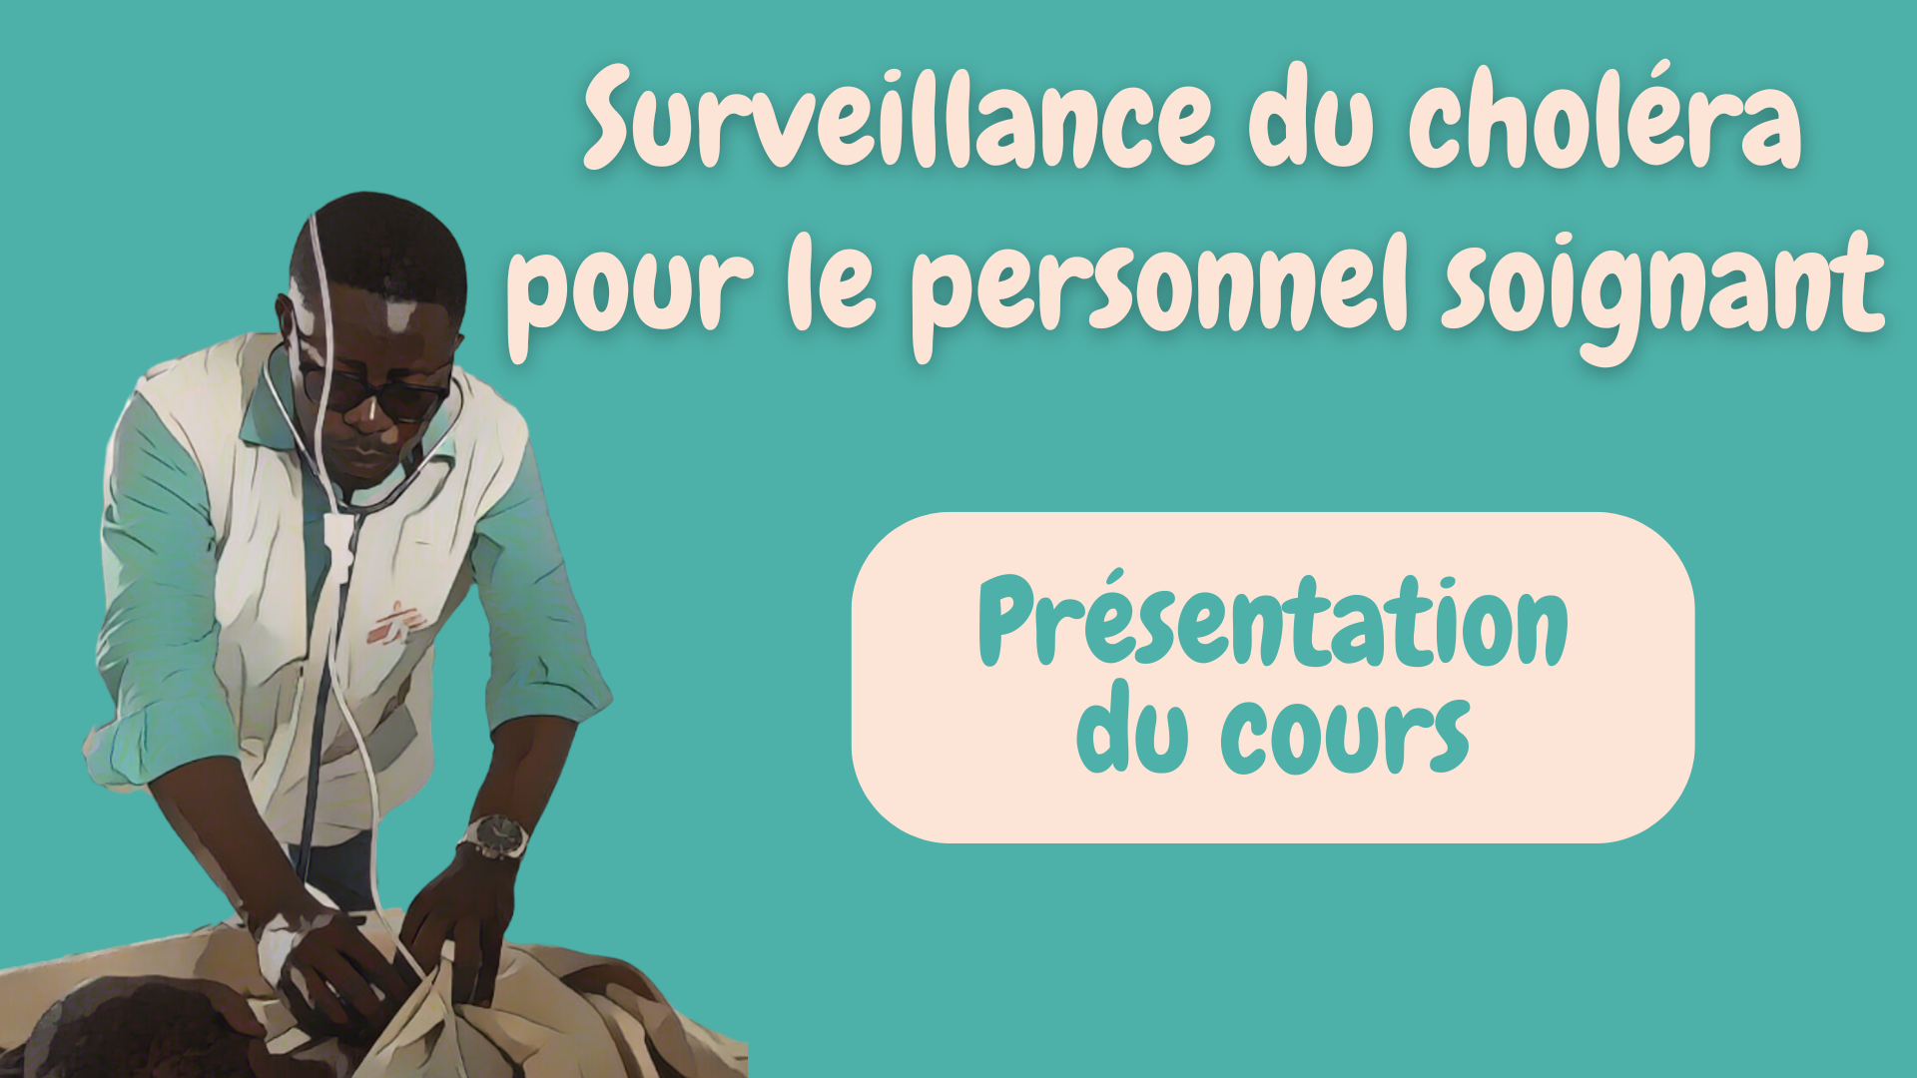
Notes:
Ce module introductif fournit une vue d'ensemble du cours et vous aidera à vous préparer à suivre ce cours.

Slide 3

À qui s'adresse ce cours ?
Personnel soignant dans des établissements de soins ambulatoires ou hospitaliers
    Centres de santé
    Hôpitaux
    Cliniques
    Cabinets privés
    Centres de traitement du choléra (CTC)
    Unités de traitement du choléra (UTC)
    Points de réhydratation orale
    Etc
Notes:
Ce cours s'adresse au personnel soignant qui travaille dans tout établissement dispensant des soins ambulatoires ou hospitaliers. Par exemple, les centres de santé, les hôpitaux, les cliniques, les cabinets privés, les centres de traitement du choléra, les unités de traitement du choléra, les points de réhydratation orale, etc.

Slide 4
Qu'allez-vous apprendre ?
Objectifs de la surveillance du choléra
Le rôle clé du personnel soignant dans la surveillance
Signes et symptômes pour identifier les patients suspects de choléra
Informations standard à recueillir sur les patients suspects de choléra
Délais de notification des patients suspects de choléra dans différentes situations
Patients à tester pour le choléra dans différentes situations
Où trouver des ressources supplémentaires sur la surveillance du choléra
Notes:
Dans ce cours, vous apprendrez :
Les objectifs de la surveillance du choléra ;
Le rôle clé que joue le personnel soignant dans la surveillance du choléra ;
Les signes et les symptômes à reconnaître pour identifier les patients suspects de choléra ;
Les informations standard à recueillir sur les patients suspects de choléra ;
Les délais applicables pour notifier les patients suspects de choléra dans différentes situations ;
Quels sont les patients à tester pour le choléra dans différentes situations ;
Et où trouver des ressources supplémentaires sur la surveillance du choléra.

Slide 5

Quels sont les modules ?
1 heure
15'
10'
10'
Module 1
Rôle du personnel soignant dans la surveillance du choléra
Module 2
Principes clés pour la surveillance du choléra
Module 3
Surveillance pour la détection précoce des épidémies
10'
10'
5'
Module 4
Surveillance des épidémies de choléra
Module 5
Surveillance
pour tracer les clusters de choléra
Module 6
Ressources
Notes:
Ce cours comporte six modules.
Dans le module 1, nous décrirons le rôle de première ligne que joue le personnel soignant dans la surveillance du choléra.
Dans le module 2, nous passerons en revue les principes clés de la surveillance du choléra. Ces principes sont toujours applicables, quelle que soit la situation du choléra.
Dans le module 3, nous expliquerons comment mettre en œuvre la surveillance pour assurer la détection précoce d'une épidémie de choléra.
Dans le module 4, nous expliquerons comment mettre en œuvre la surveillance pour suivre une épidémie de choléra.
Dans le module 5, nous expliquerons comment mettre en œuvre la surveillance pour tracer des clusters de choléra.
Enfin, dans le module 6, nous vous indiquerons où trouver des ressources complémentaires.
Au total, ce cours dure environ 1 heure.

Slide 6


Comment est structuré ce cours ?
Modules 1 et 2
Modules 3 à 5
Génériques
Contextuels
Indépendants de la situation du choléra
Selon la situation du choléra
Commencez par les modules 1 et 2
Notes:
Les modules 1 et 2 traitent des principes génériques de la surveillance du choléra qui s'appliquent en tout lieu et en tout temps indépendamment de la situation du choléra.
Les modules 3 à 5 fournissent des recommandations spécifiques au contexte. Ces recommandations dépendent de la situation du choléra qui prévaut et de l'objectif de surveillance correspondant.
Nous vous encourageons donc à suivre les modules 1 et 2 avant de passer aux modules 3 à 5.

Slide 7

Comment utiliser ce cours ?
Cours basé sur les recommandations du
Groupe spécial mondial de lutte contre le choléra (GTFCC)
Ne se substitue pas aux protocoles nationaux ou locaux
Suivez toujours les instructions de votre autorité sanitaire
Notes:
Ce cours est basé sur les recommandations sur la surveillance du choléra du Groupe spécial mondial de lutte contre le choléra, le GTFCC.
Les recommandations du GTFCC ne se substituent pas aux protocoles de surveillance nationaux ou locaux en vigueur.
Par conséquent, suivez toujours les instructions de votre autorité sanitaire pour mettre en œuvre la surveillance du choléra conformément aux procédures locales.

Slide 8


Obtenir du soutien
Pour toute question sur la surveillance du choléra ou pour une assistance technique, contactez le secrétariat du GTFCC
GTFCCsecretariat@who.int
Notes:
Pour toute question ou demande d'assistance technique sur la surveillance du choléra, nous vous invitons à contacter le secrétariat du GTFCC à cette adresse. Nous sommes là pour vous accompagner.

Slide 9

Notes:
Nous avons à présent terminé cette brève introduction.

